Slide 1

Notes:
1. Capa
Base temática: Leitura_expressoes_saida_slide.pptx, fornecida pelo utilizador.

Slide 2
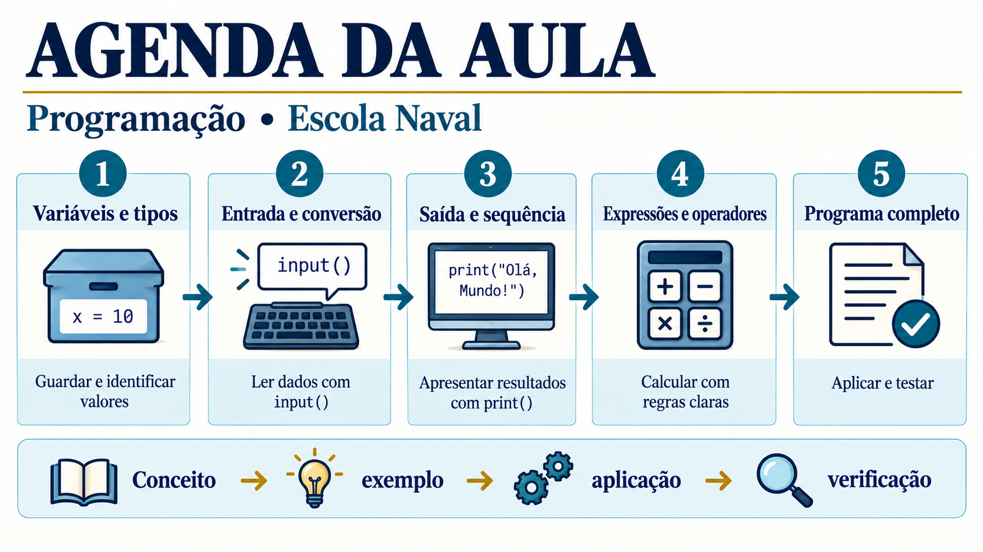
Notes:
2. Agenda
Base temática: Leitura_expressoes_saida_slide.pptx, fornecida pelo utilizador.

Slide 3
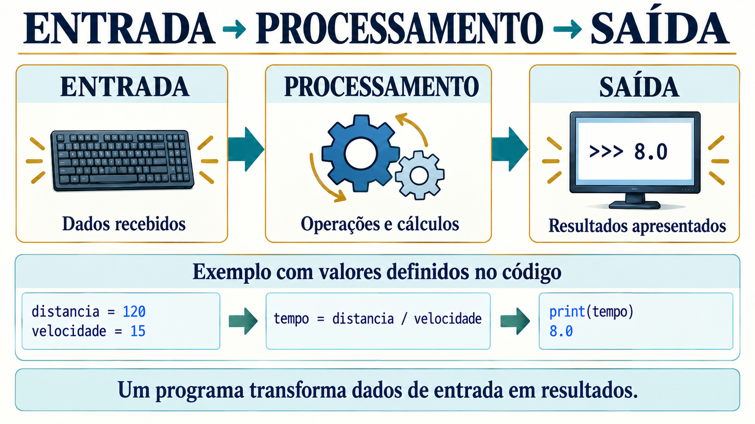
Notes:
3. Entrada → Processamento → Saída
Base temática: Leitura_expressoes_saida_slide.pptx, fornecida pelo utilizador.

Slide 4
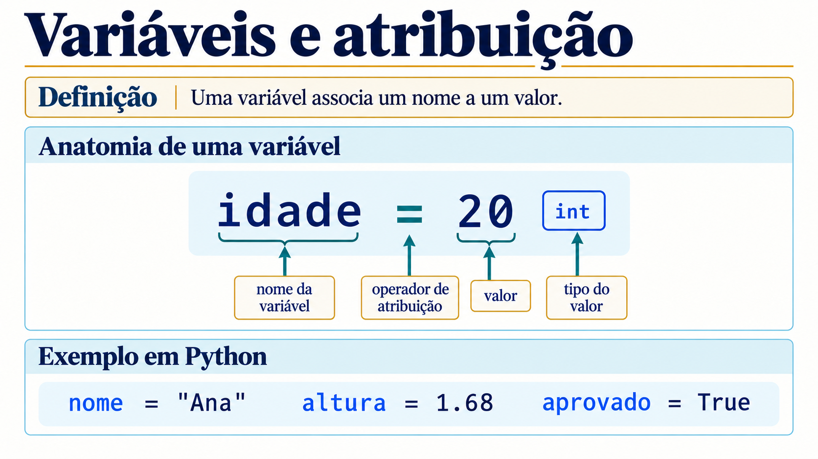
Notes:
4. Variáveis e atribuição
Base temática: Leitura_expressoes_saida_slide.pptx, fornecida pelo utilizador.

Slide 5
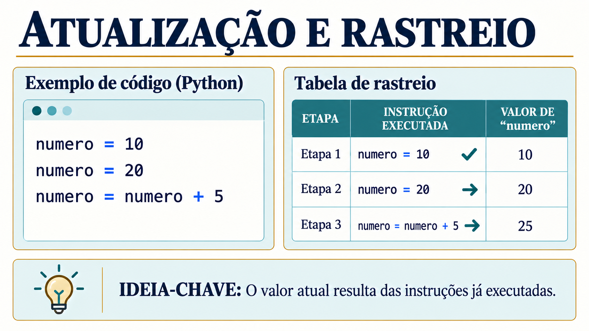
Notes:
5. Atualização e rastreio
Base temática: Leitura_expressoes_saida_slide.pptx, fornecida pelo utilizador.

Slide 6
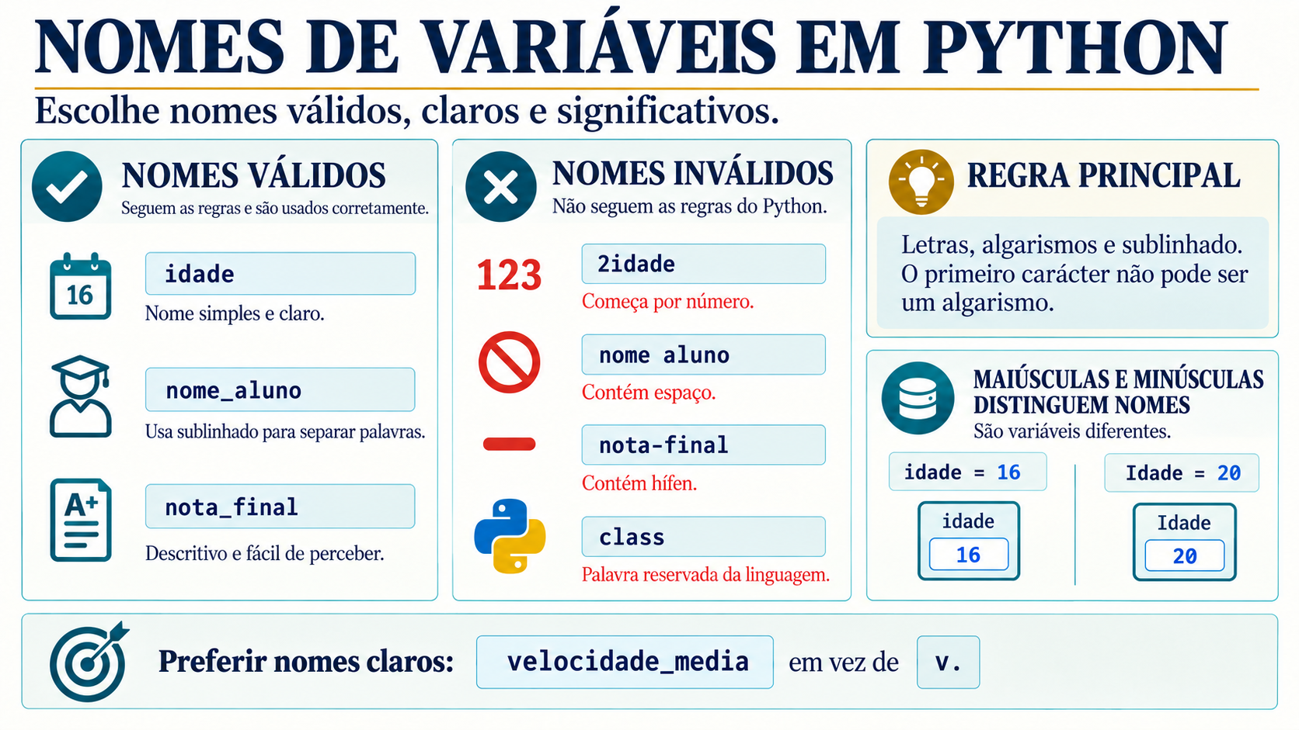
Notes:
6. Nomes de variáveis
Base temática: Leitura_expressoes_saida_slide.pptx, fornecida pelo utilizador.

Slide 7
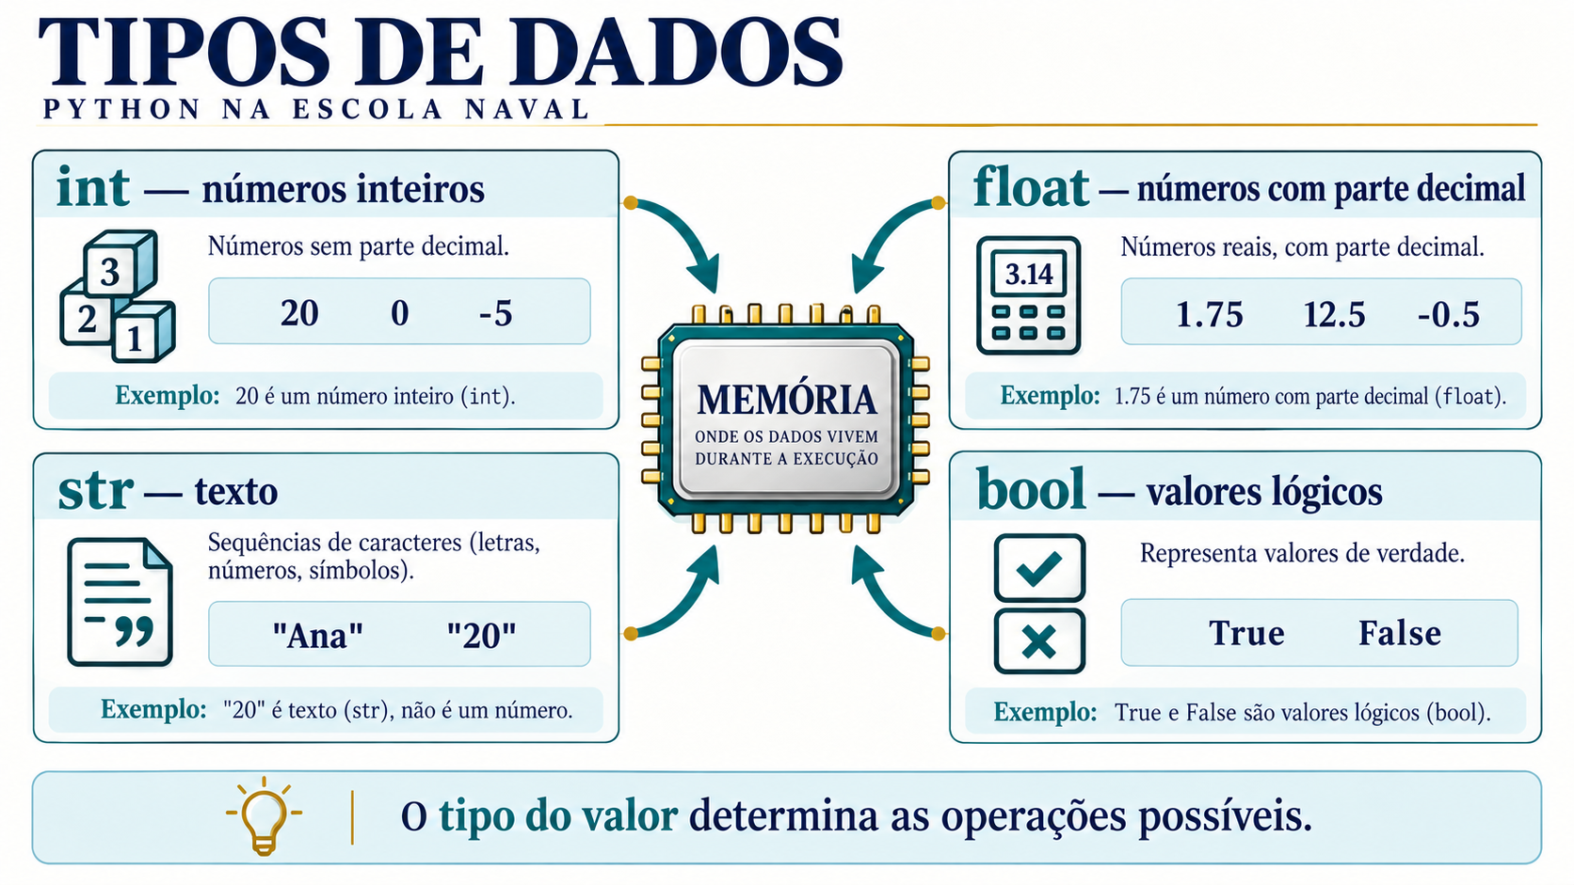
Notes:
7. Tipos de dados
Base temática: Leitura_expressoes_saida_slide.pptx, fornecida pelo utilizador.

Slide 8
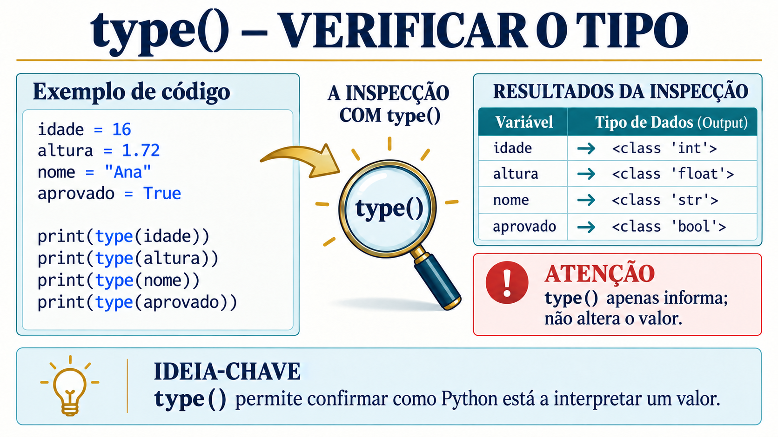
Notes:
8. type()
Base temática: Leitura_expressoes_saida_slide.pptx, fornecida pelo utilizador.

Slide 9
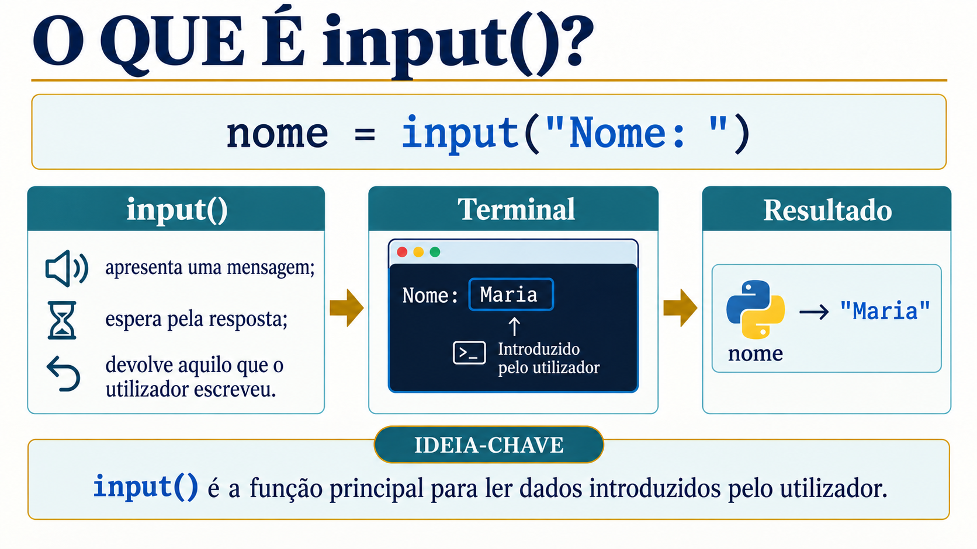
Notes:
9. input()
Base temática: Leitura_expressoes_saida_slide.pptx, fornecida pelo utilizador.

Slide 10
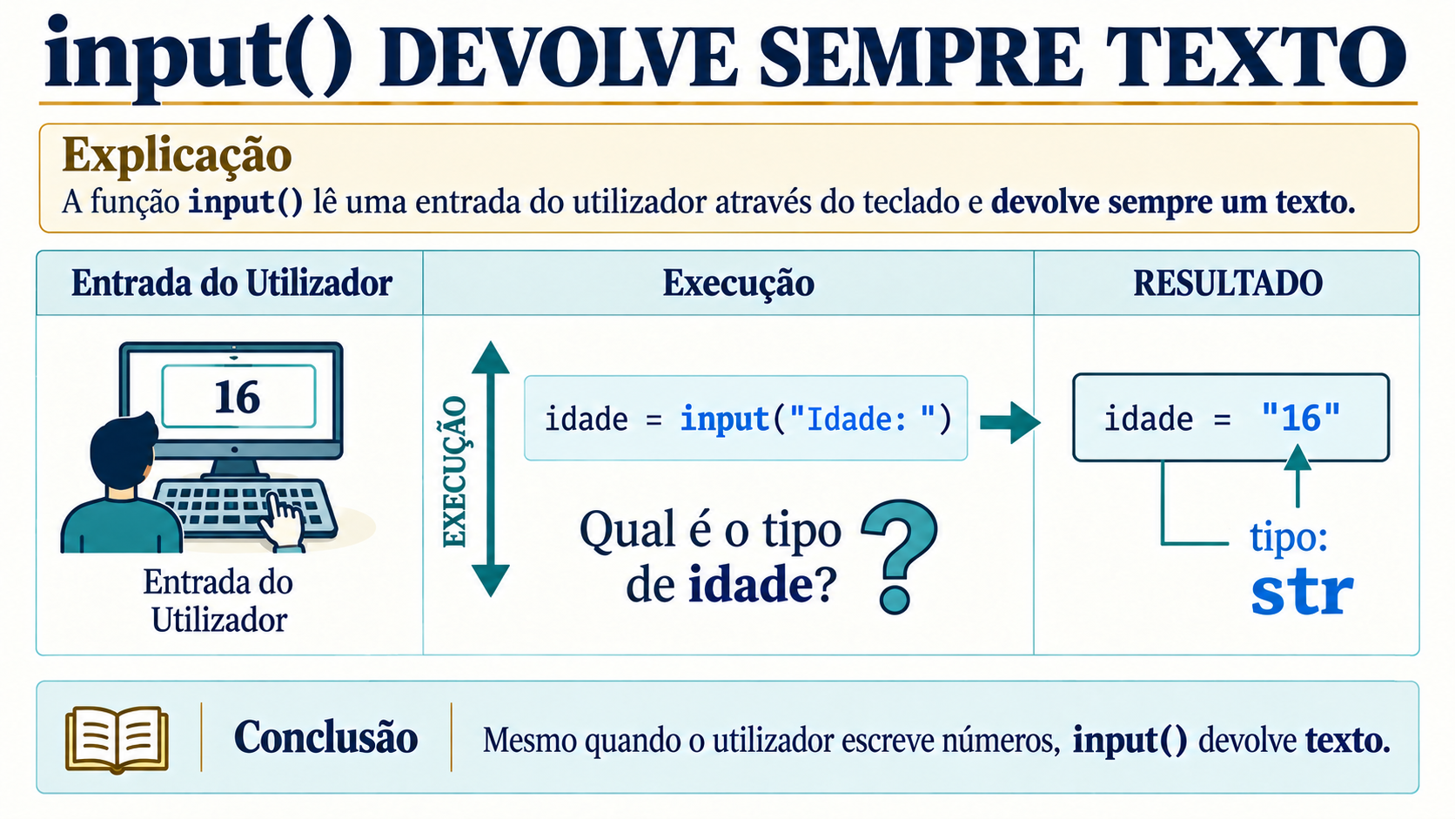
Notes:
10. input() devolve texto
Base temática: Leitura_expressoes_saida_slide.pptx, fornecida pelo utilizador.

Slide 11
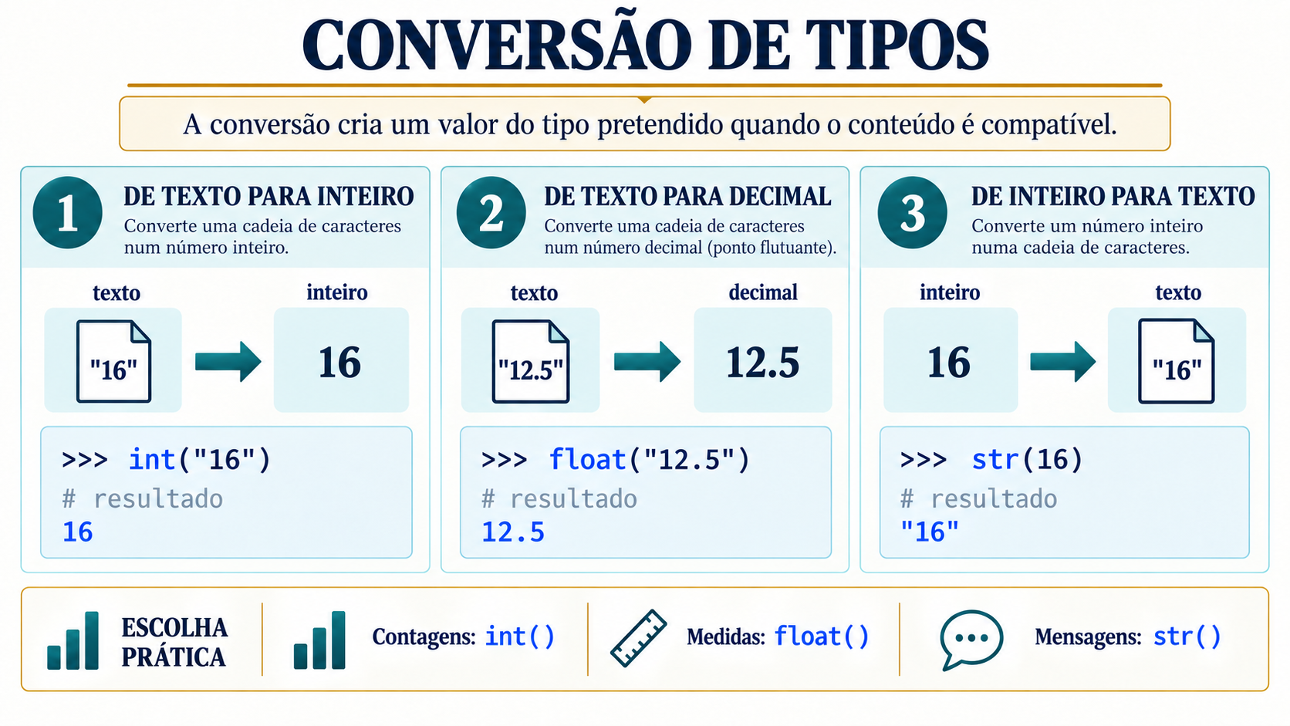
Notes:
11. Conversão de tipos
Base temática: Leitura_expressoes_saida_slide.pptx, fornecida pelo utilizador.

Slide 12
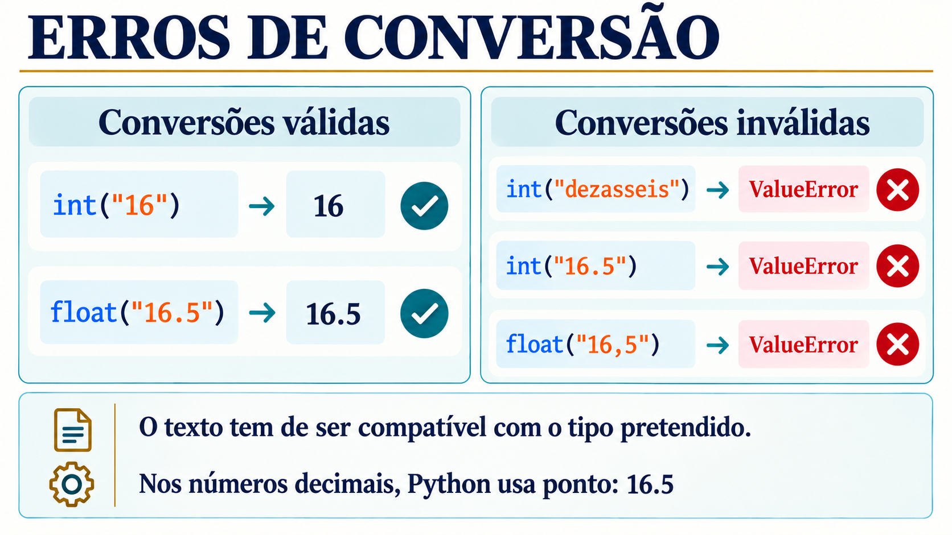
Notes:
12. Erros de conversão
Base temática: Leitura_expressoes_saida_slide.pptx, fornecida pelo utilizador.

Slide 13
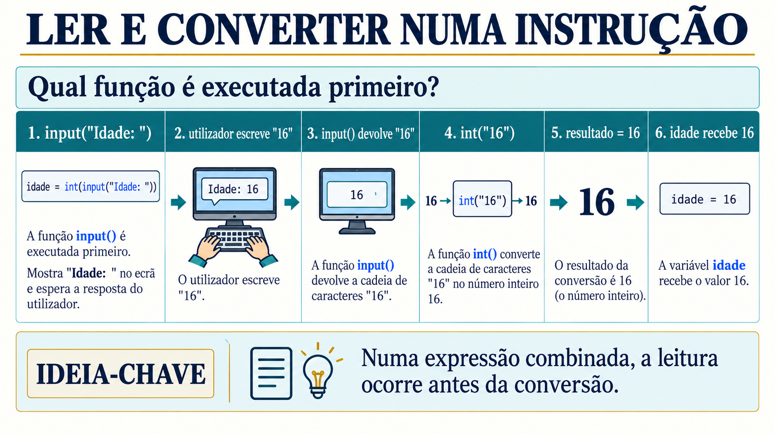
Notes:
13. Ler e converter numa instrução
Base temática: Leitura_expressoes_saida_slide.pptx, fornecida pelo utilizador.

Slide 14
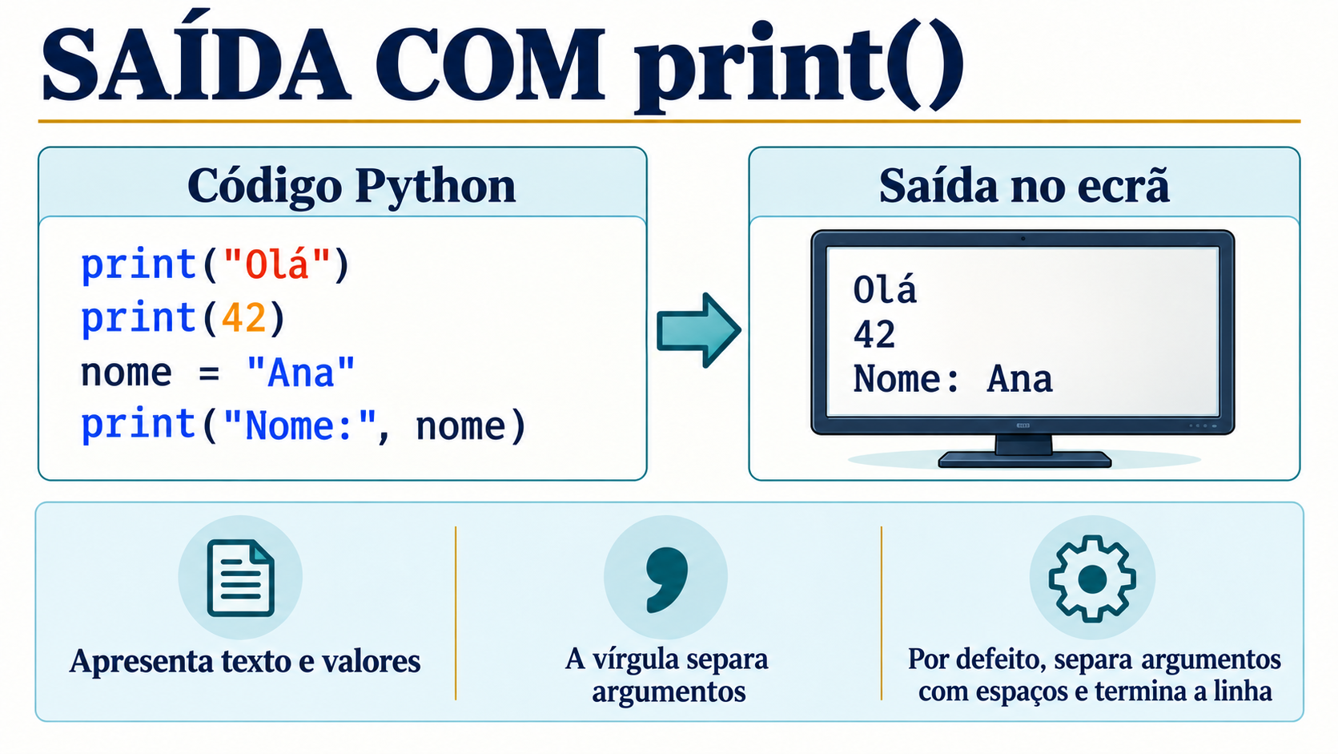
Notes:
14. Saída com print()
Base temática: Leitura_expressoes_saida_slide.pptx, fornecida pelo utilizador.

Slide 15
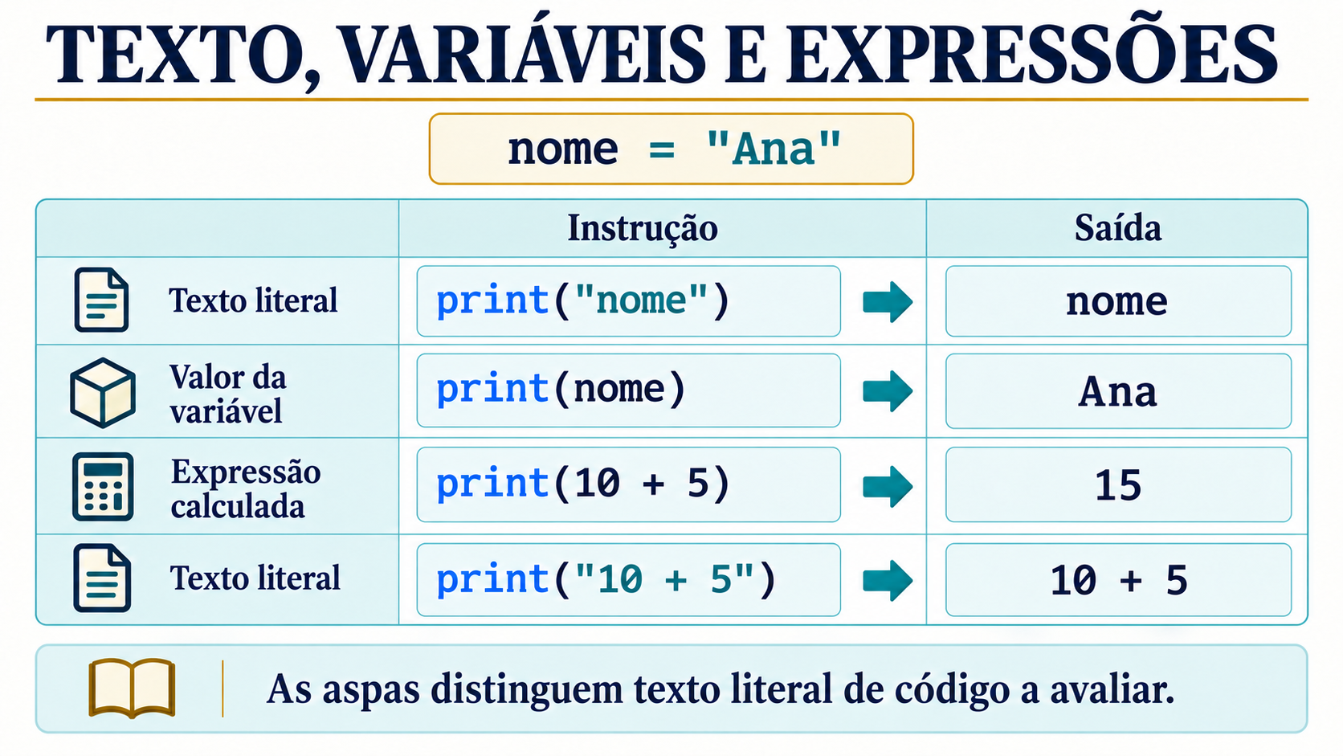
Notes:
15. Texto literal, variáveis e expressões
Base temática: Leitura_expressoes_saida_slide.pptx, fornecida pelo utilizador.

Slide 16
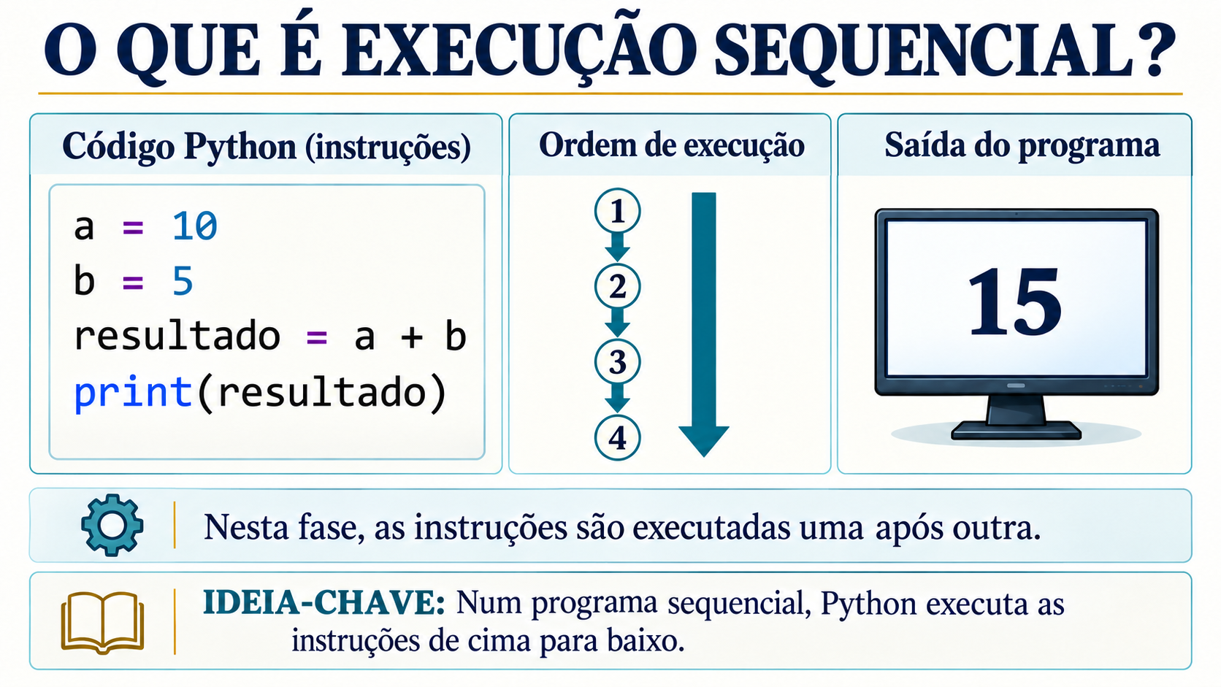
Notes:
16. Execução sequencial
Base temática: Leitura_expressoes_saida_slide.pptx, fornecida pelo utilizador.

Slide 17
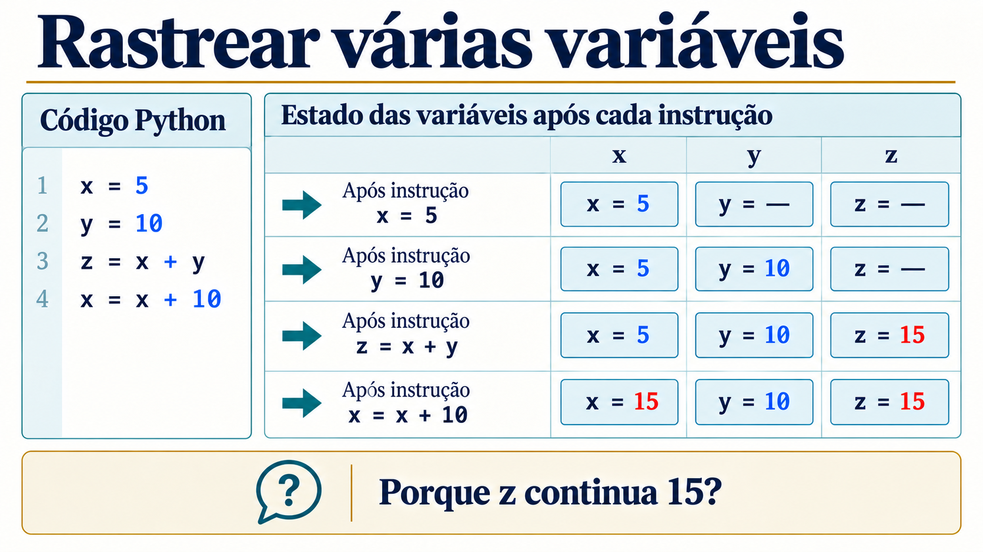
Notes:
17. Rastrear várias variáveis
Base temática: Leitura_expressoes_saida_slide.pptx, fornecida pelo utilizador.
z guarda o resultado calculado no momento da atribuição. Alterar x posteriormente não recalcula z.

Slide 18
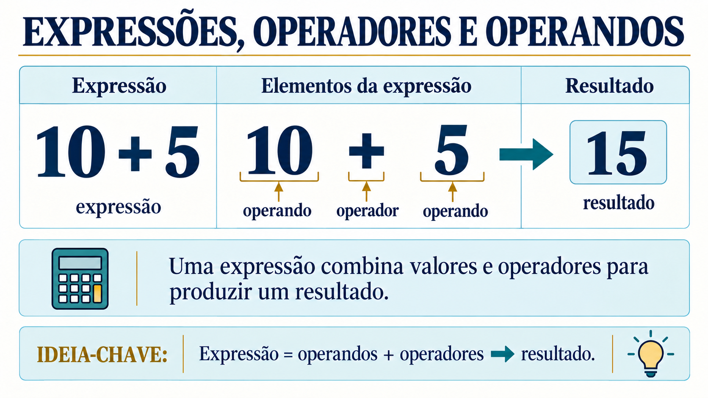
Notes:
18. Expressões, operadores e operandos
Base temática: Leitura_expressoes_saida_slide.pptx, fornecida pelo utilizador.

Slide 19
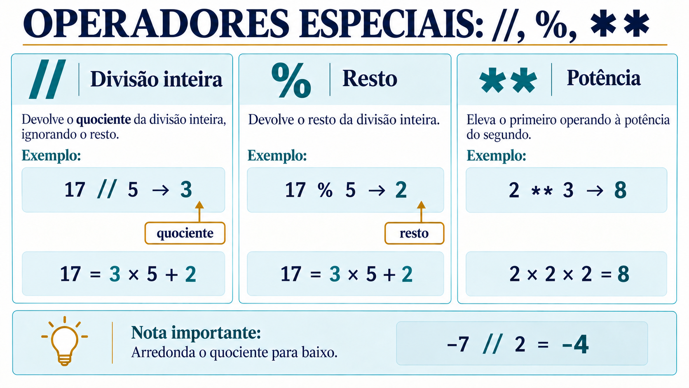
Notes:
19. Operadores especiais //, %, **
Base temática: Leitura_expressoes_saida_slide.pptx, fornecida pelo utilizador.

Slide 20
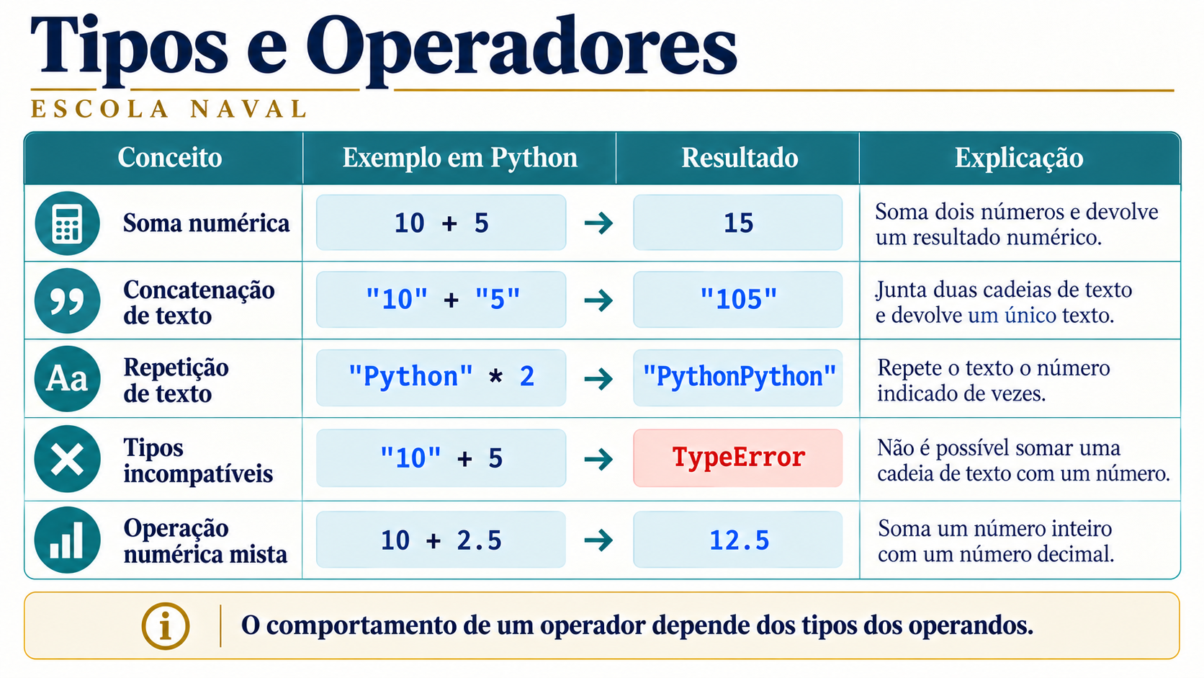
Notes:
20. Tipos e operadores
Base temática: Leitura_expressoes_saida_slide.pptx, fornecida pelo utilizador.

Slide 21
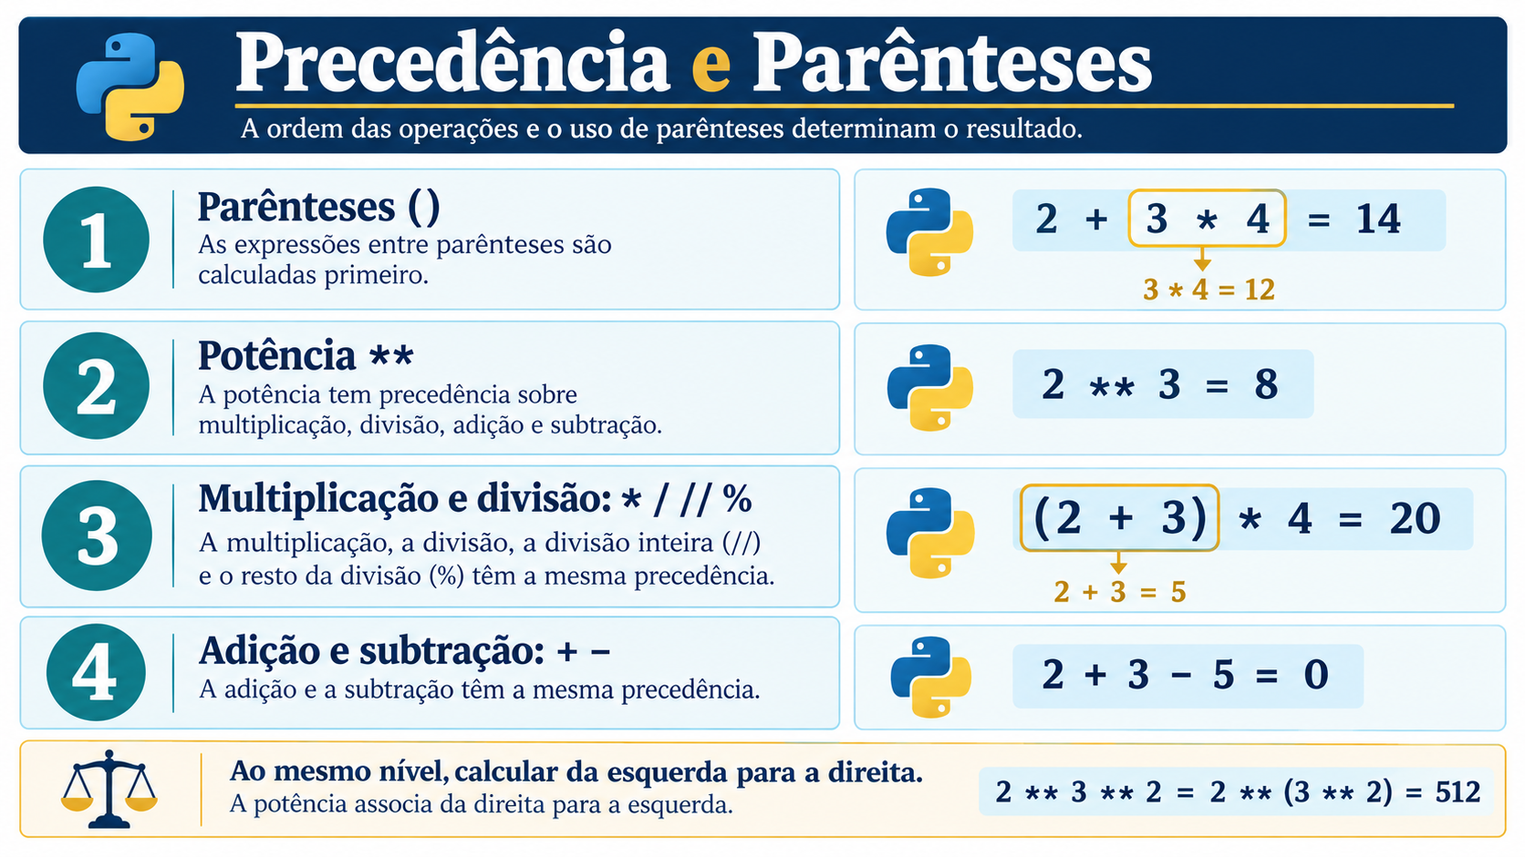
Notes:
21. Precedência e parênteses
Base temática: Leitura_expressoes_saida_slide.pptx, fornecida pelo utilizador.

Slide 22
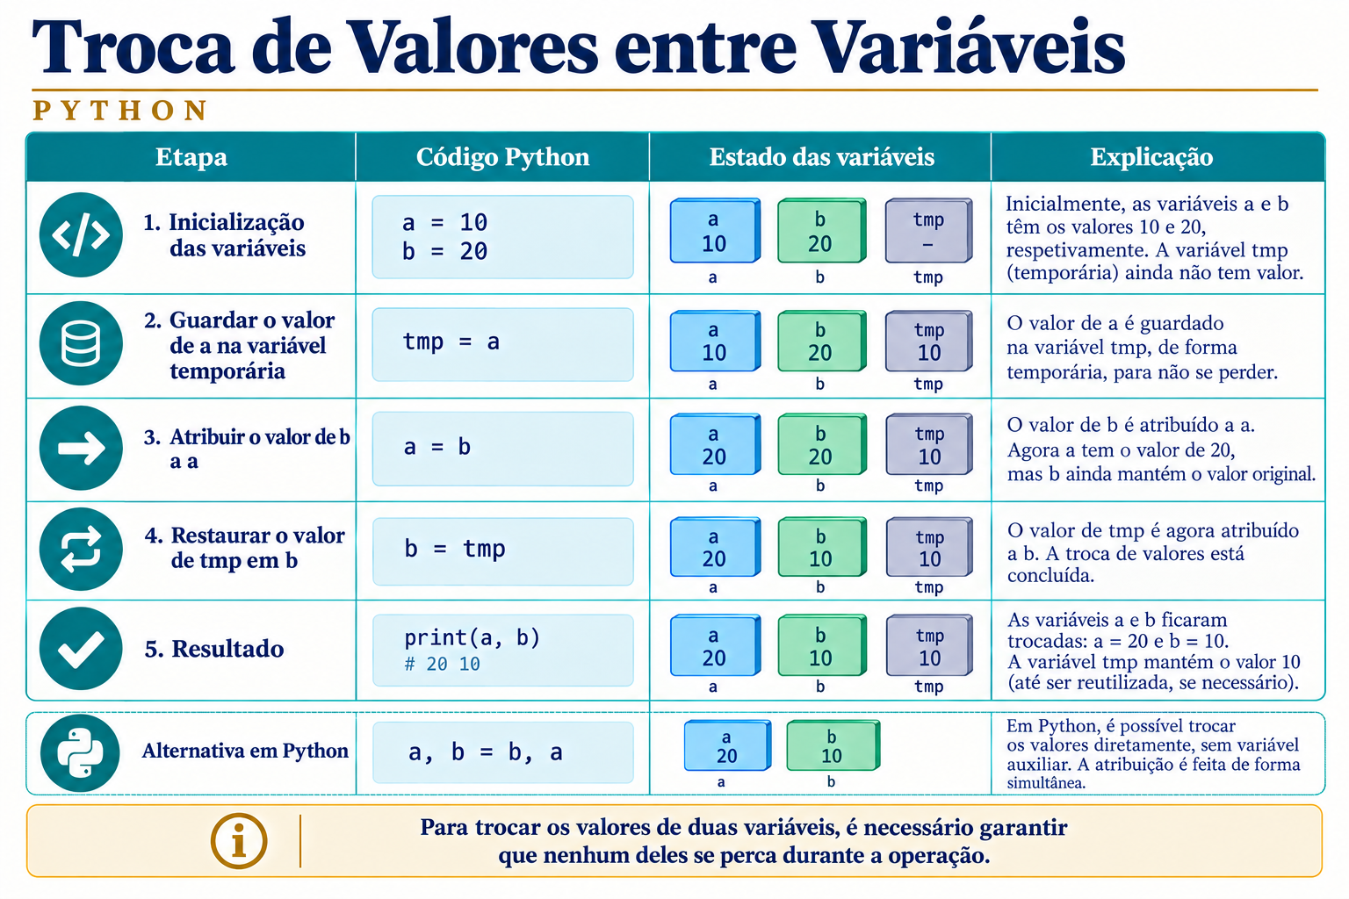

Slide 23
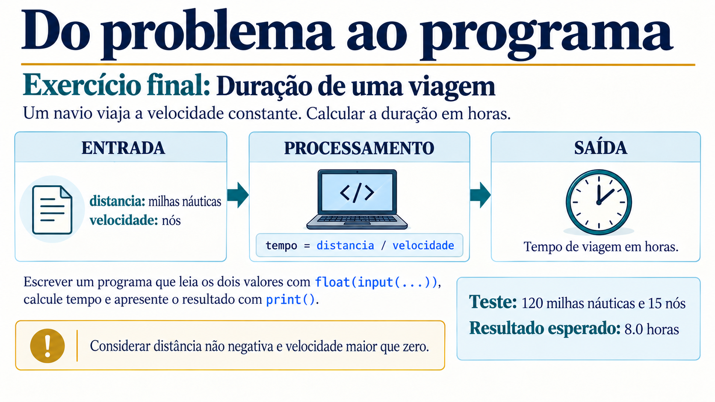
Notes:
22. Do problema ao programa / exercício final
Base temática: Leitura_expressoes_saida_slide.pptx, fornecida pelo utilizador.
Solução possível:
distancia = float(input("Distância (milhas náuticas): "))
velocidade = float(input("Velocidade (nós): "))
tempo = distancia / velocidade
print("Tempo de viagem:", tempo, "horas")
Pressupostos: distancia >= 0 e velocidade > 0. Para 120 e 15, resultado: 8.0 horas.

